Slide 1
프로젝트 명
임재원, 신민수, 박병준, 김지윤

Slide 2
목차

Slide 3
프로젝트 개요
추진배경

Slide 4
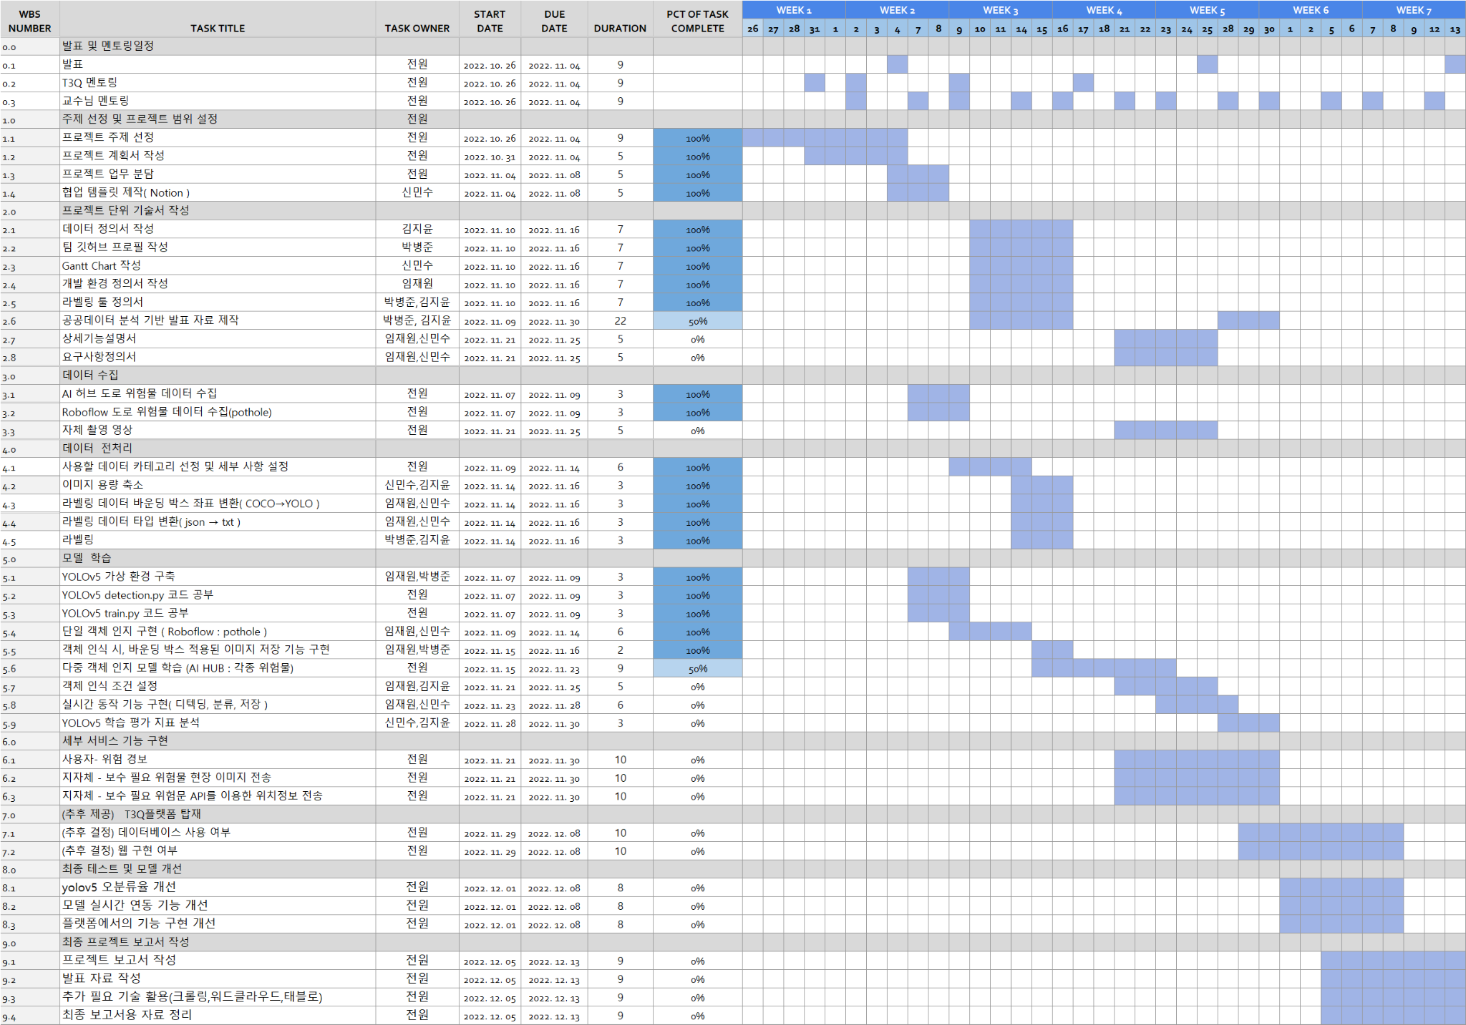
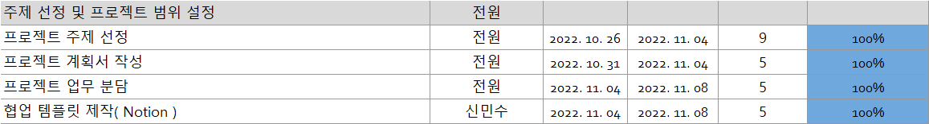
WBS 1. 주제 선정 및 프로젝트 범위 설정

Slide 6
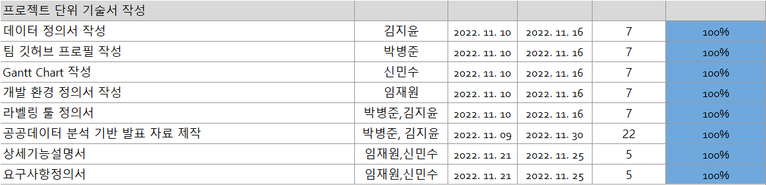
WBS 2. 프로젝트 단위 기술서 작성

Slide 7
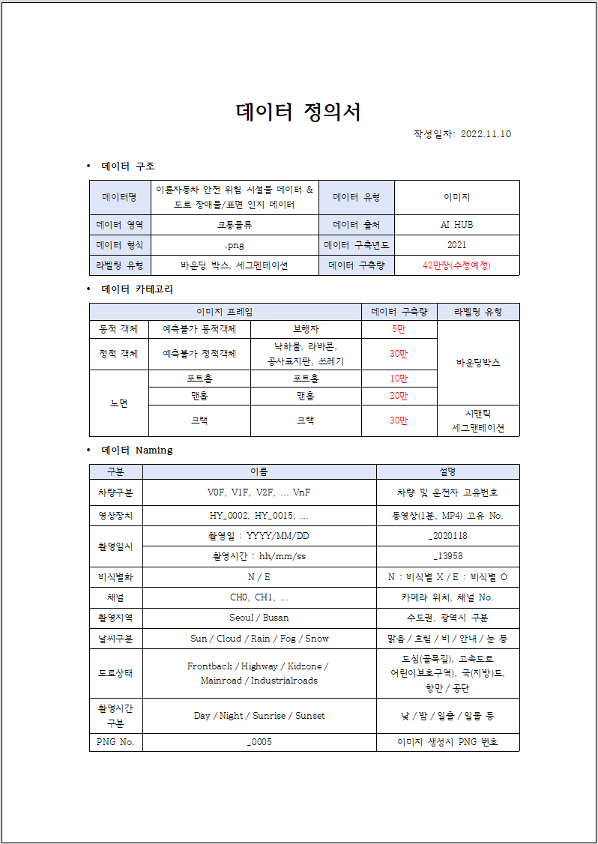
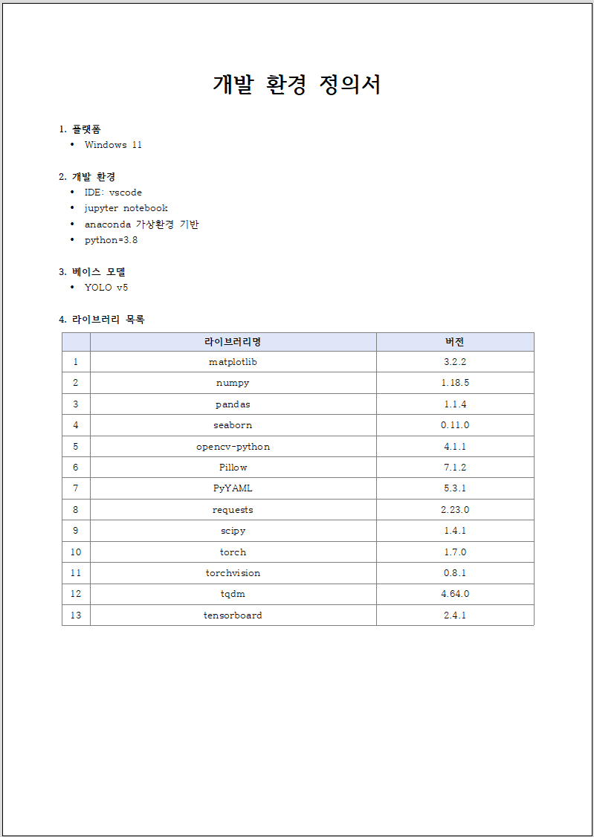

Slide 8
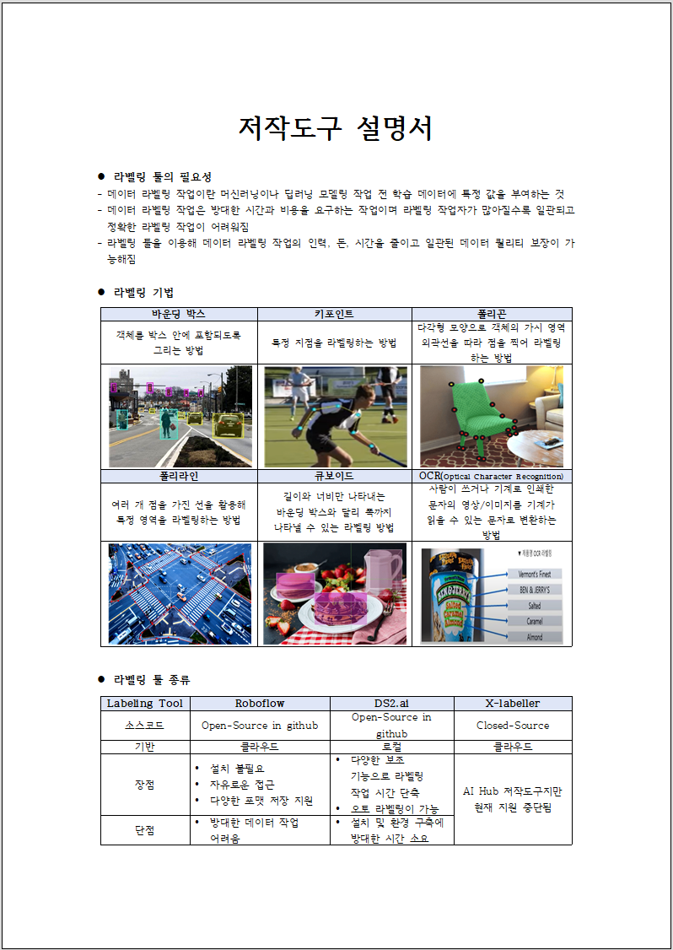
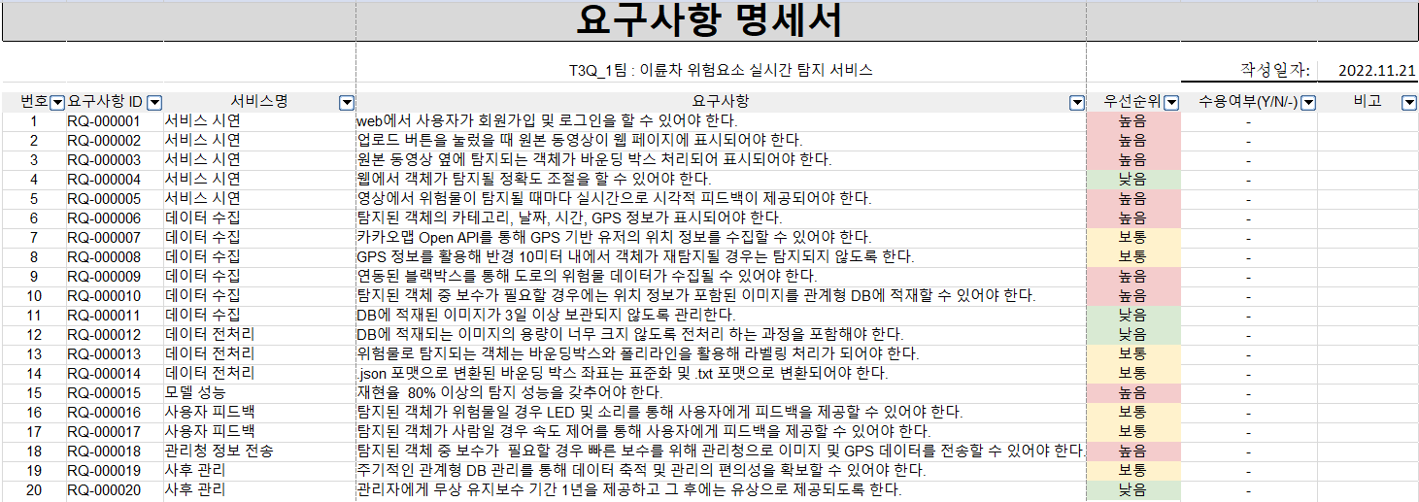

Slide 9
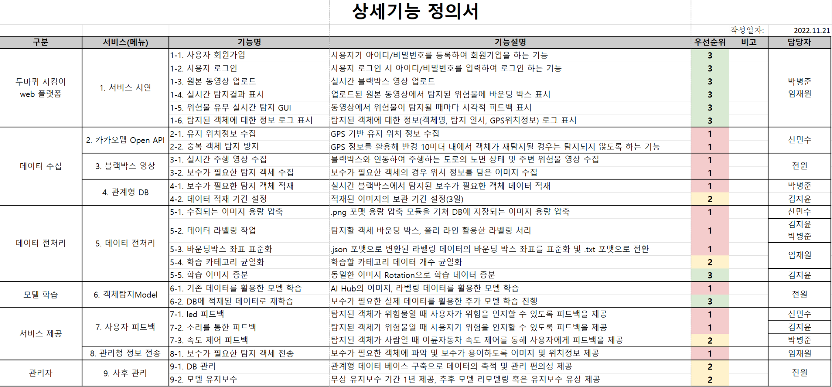
상세기능정의서 Docx Ver

Slide 10
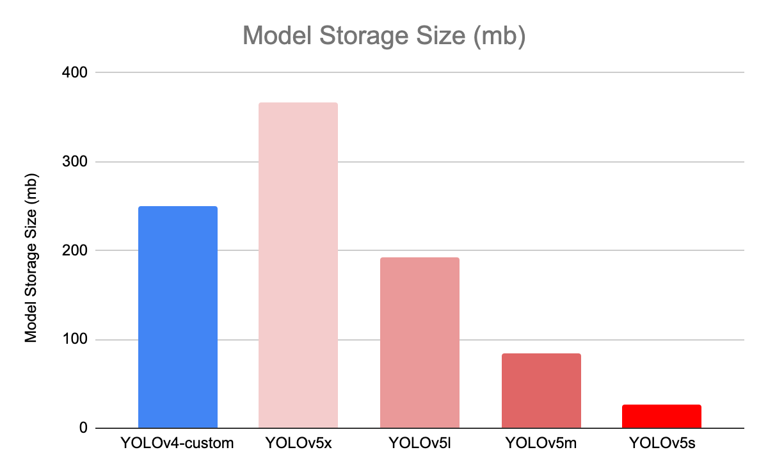
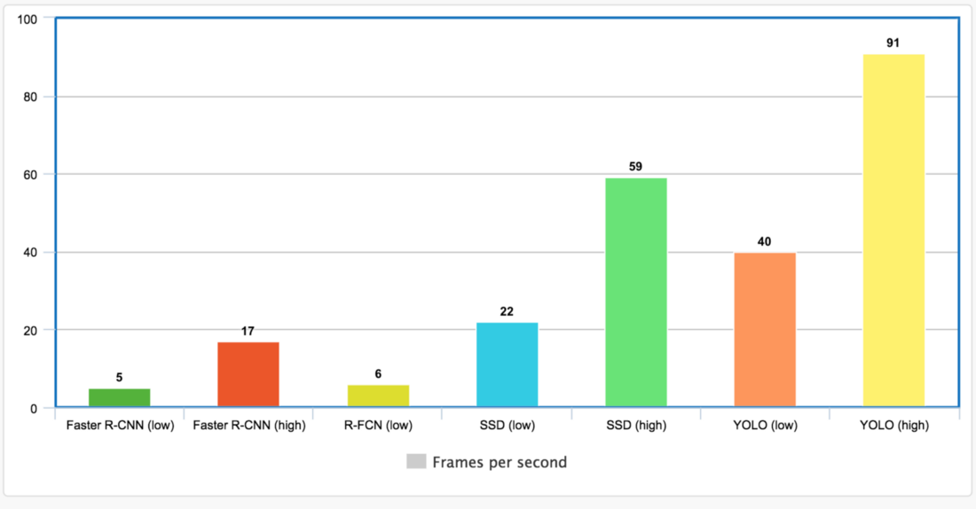
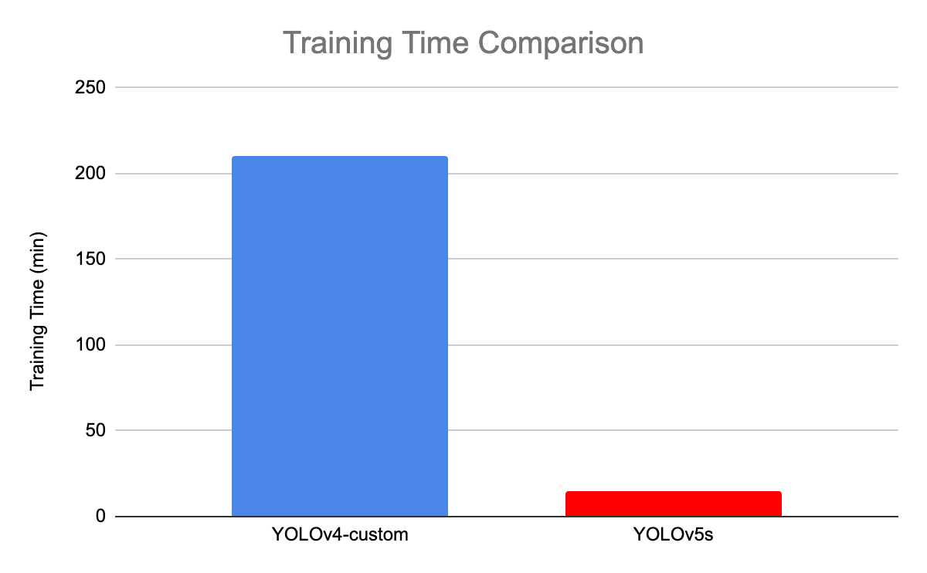
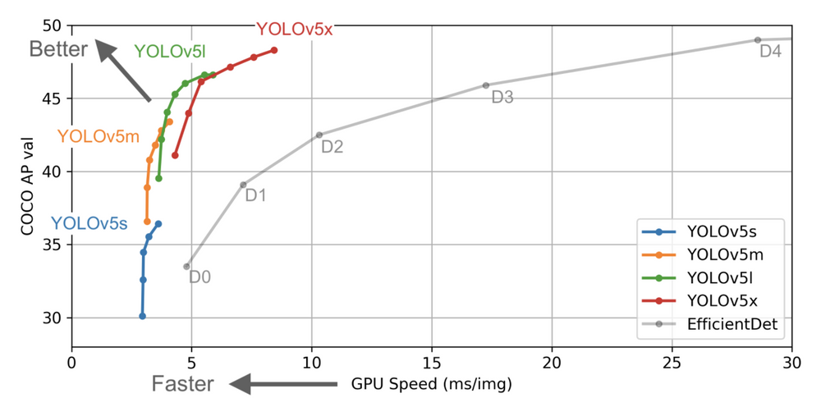
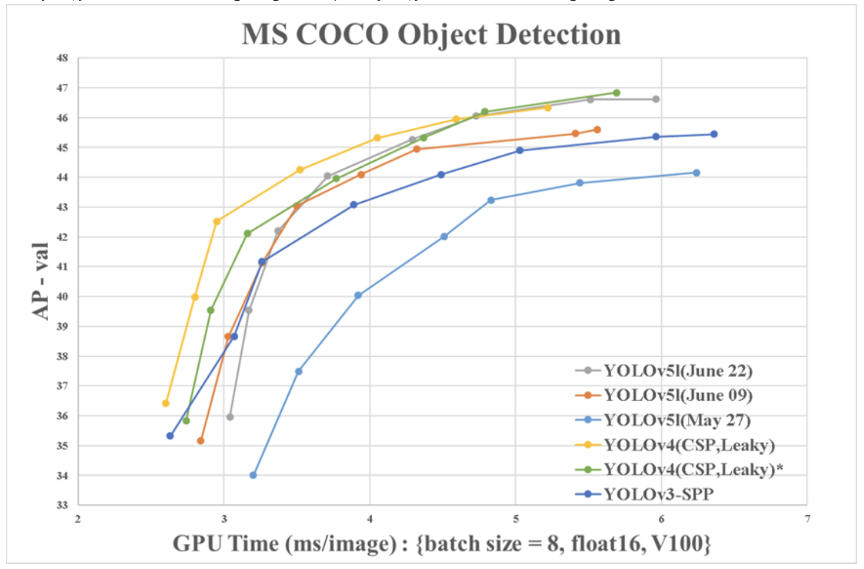
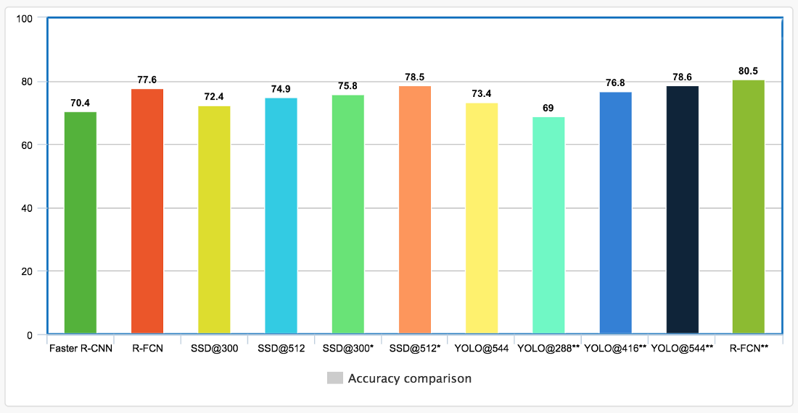
YOLO v5 선정 이유
YOLO VS R-CNN
YOLO v5 Family Model & EfficientDet
YOLO Version Comparsion
출처
로보플로우 학술지 https://blog.roboflow.com/
객체 검출을 위한 CNN과 YOLO 성능 비교 실험(반도체디스플레이기술학회지, 2020)

Slide 11
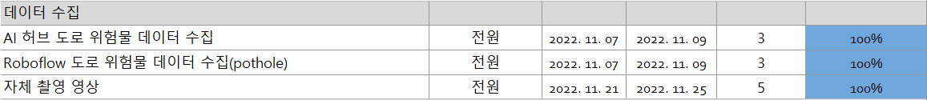
WBS 3. 데이터 수집

Slide 12
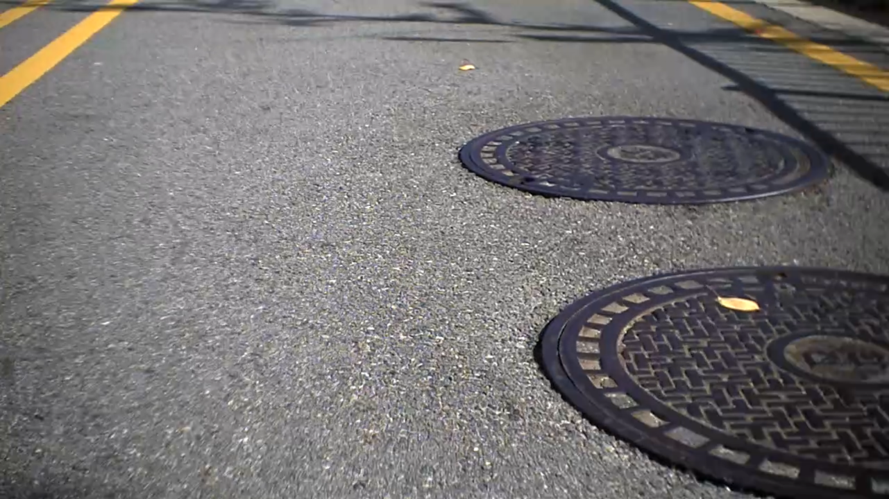
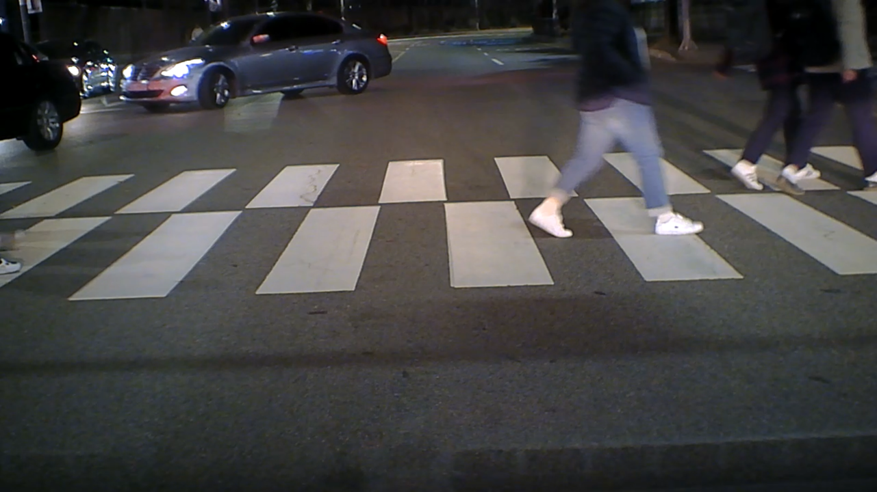
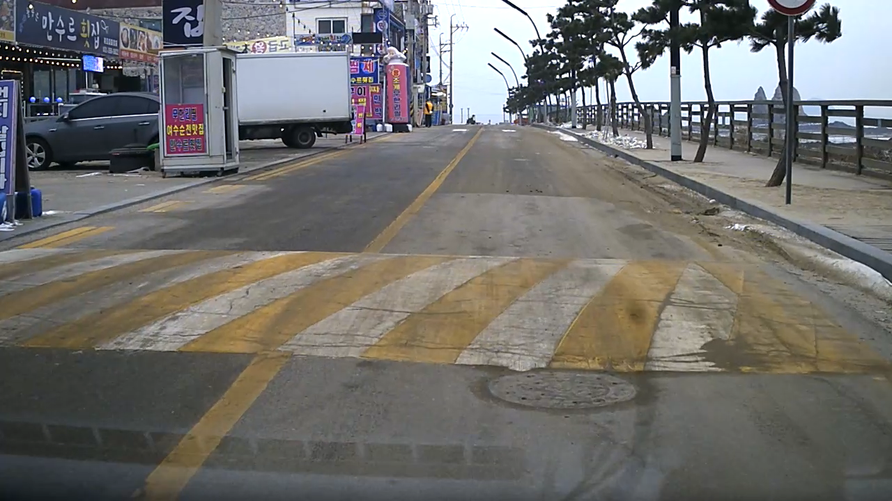
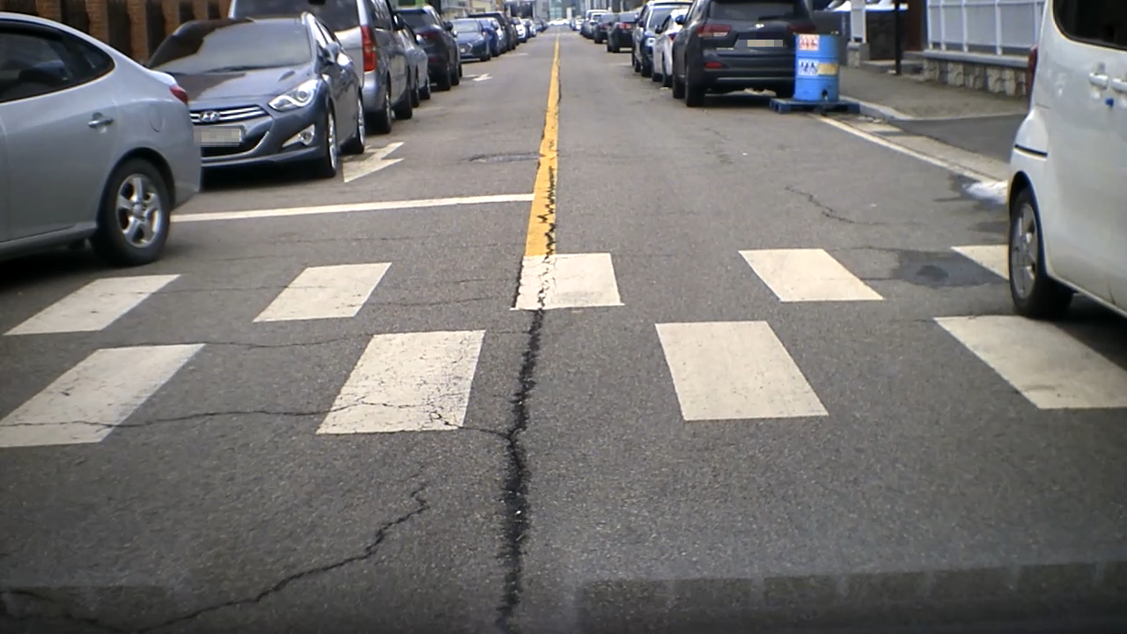
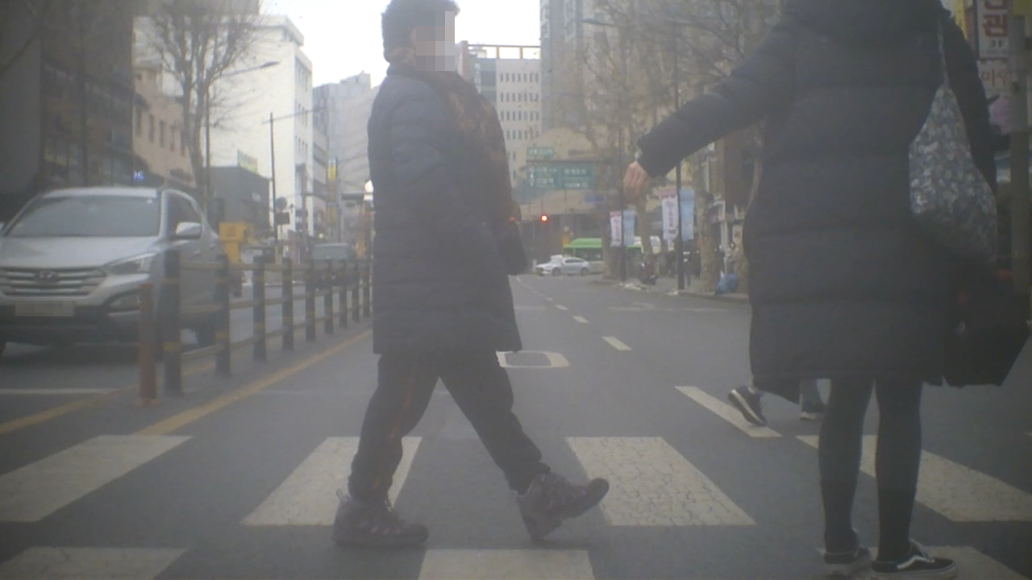
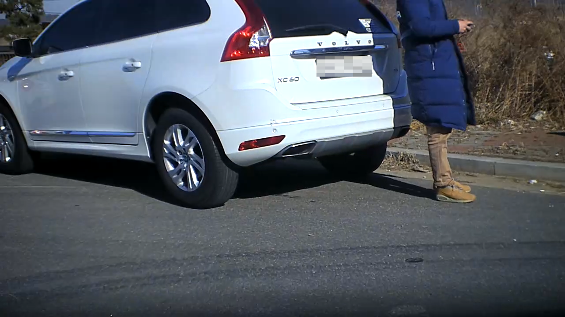
사용한 이미지들 예시(생략할수도?)

Slide 13
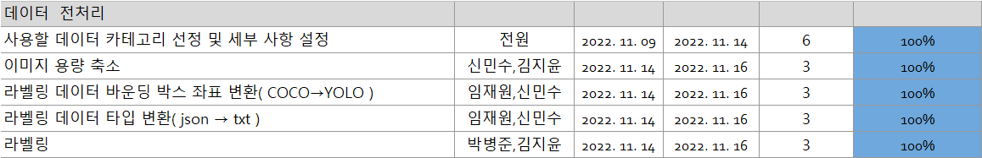
WBS 4. 데이터 전처리

Slide 14
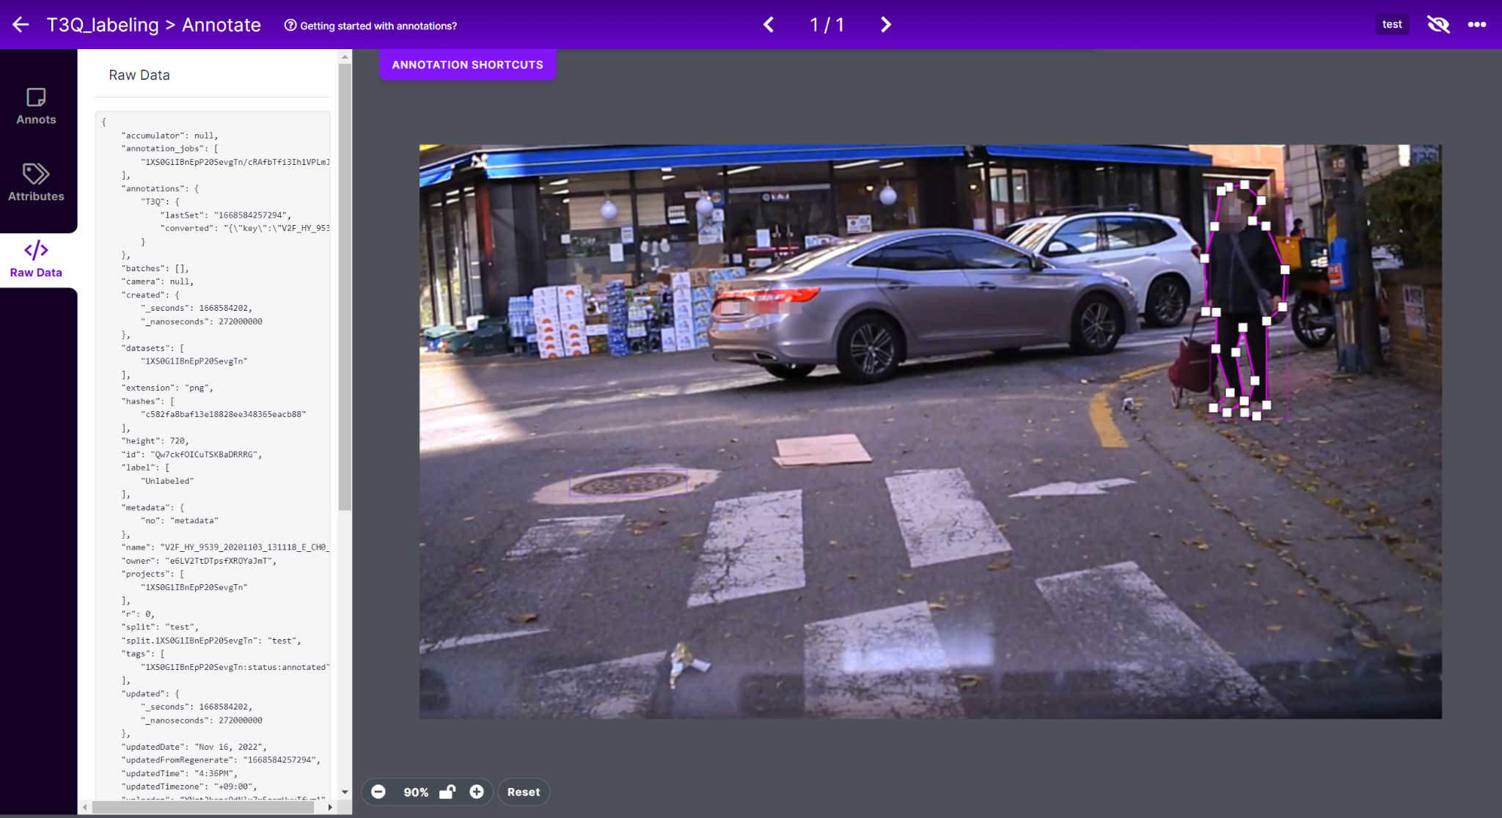
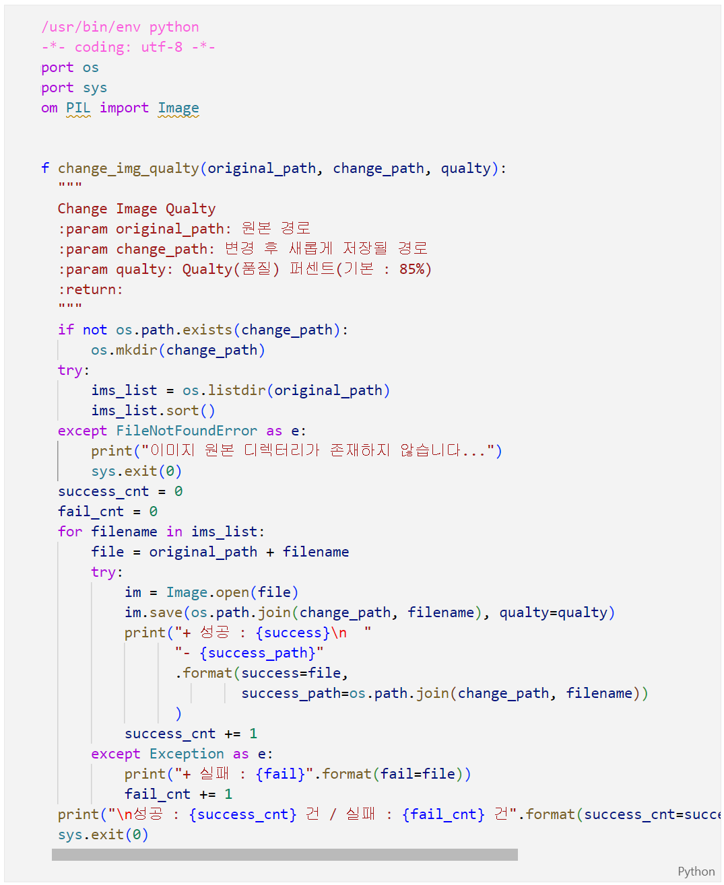
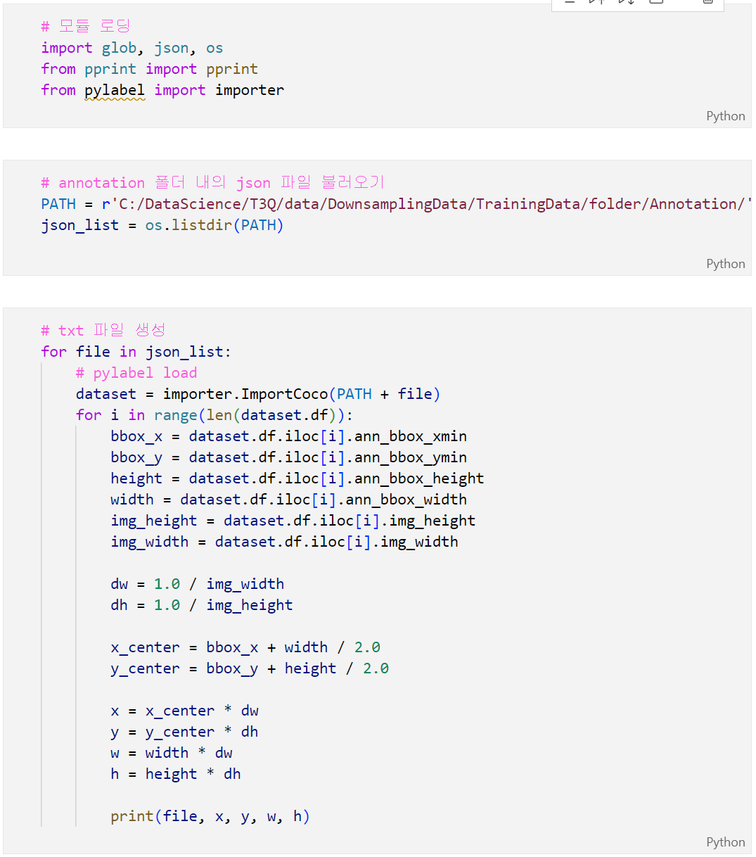
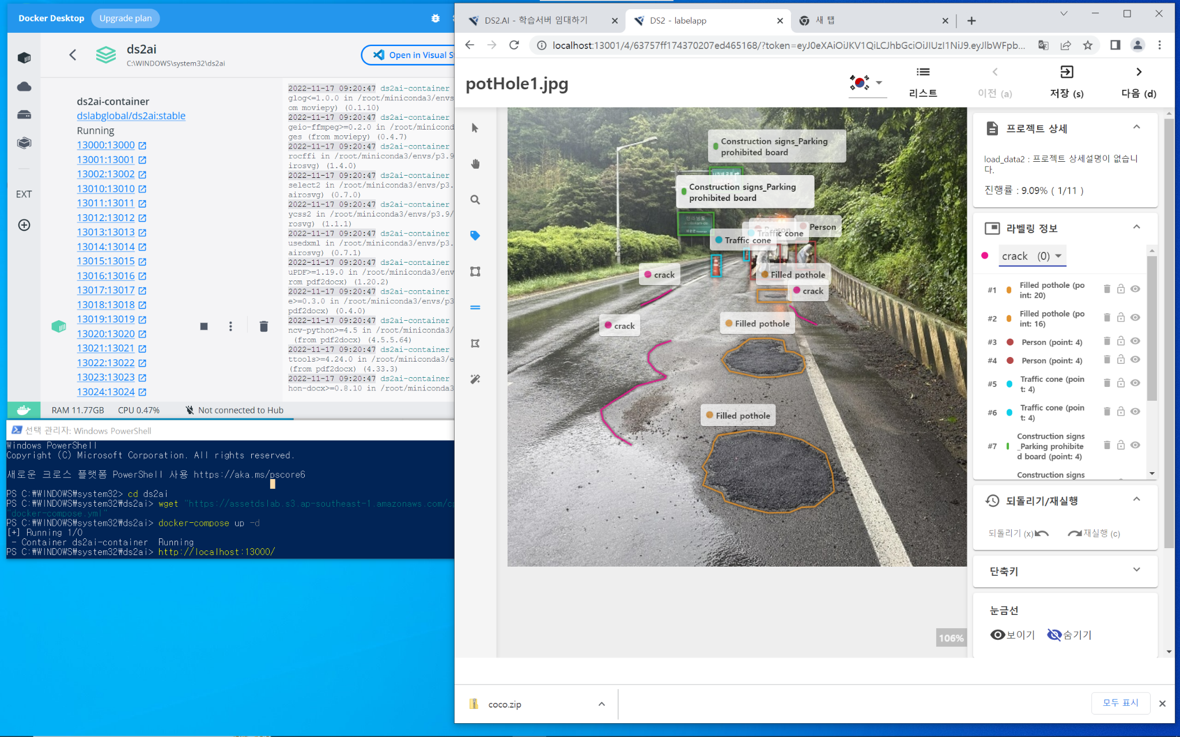
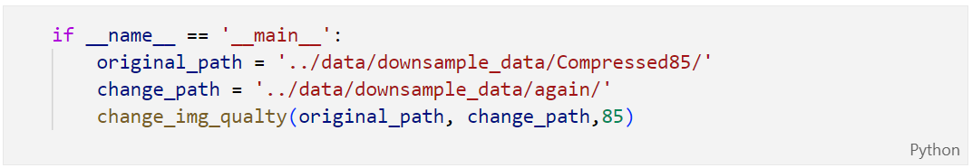
데이터 전처리
이미지 용량 축소
라벨링 데이터 포맷 변환
COCO-json -> Pytorch Yolo v5 txt
추가 데이터 라벨링

Slide 15
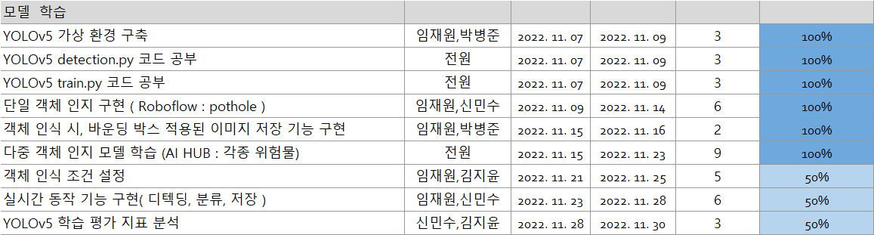
WBS 5. 모델 학습

Slide 16
단일 객체 탐지 구현<이슈1>
<이슈1> 포트홀 미탐지 문제
시도: 학습량 및 학습 epoch 증대
결과: 미탐지 개선
추가 문제:오탐지 증가(사람을 포트홀로 인식)
epoch 50: 사람얼굴
epoch 200 : 사람 입, 사람 머리

Slide 17
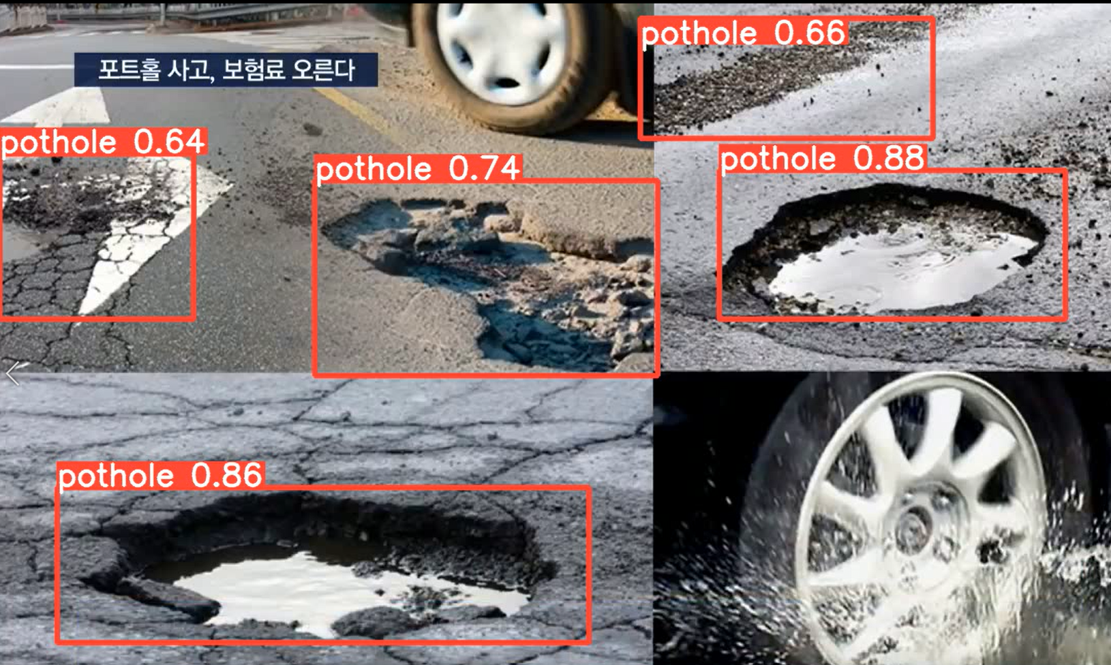
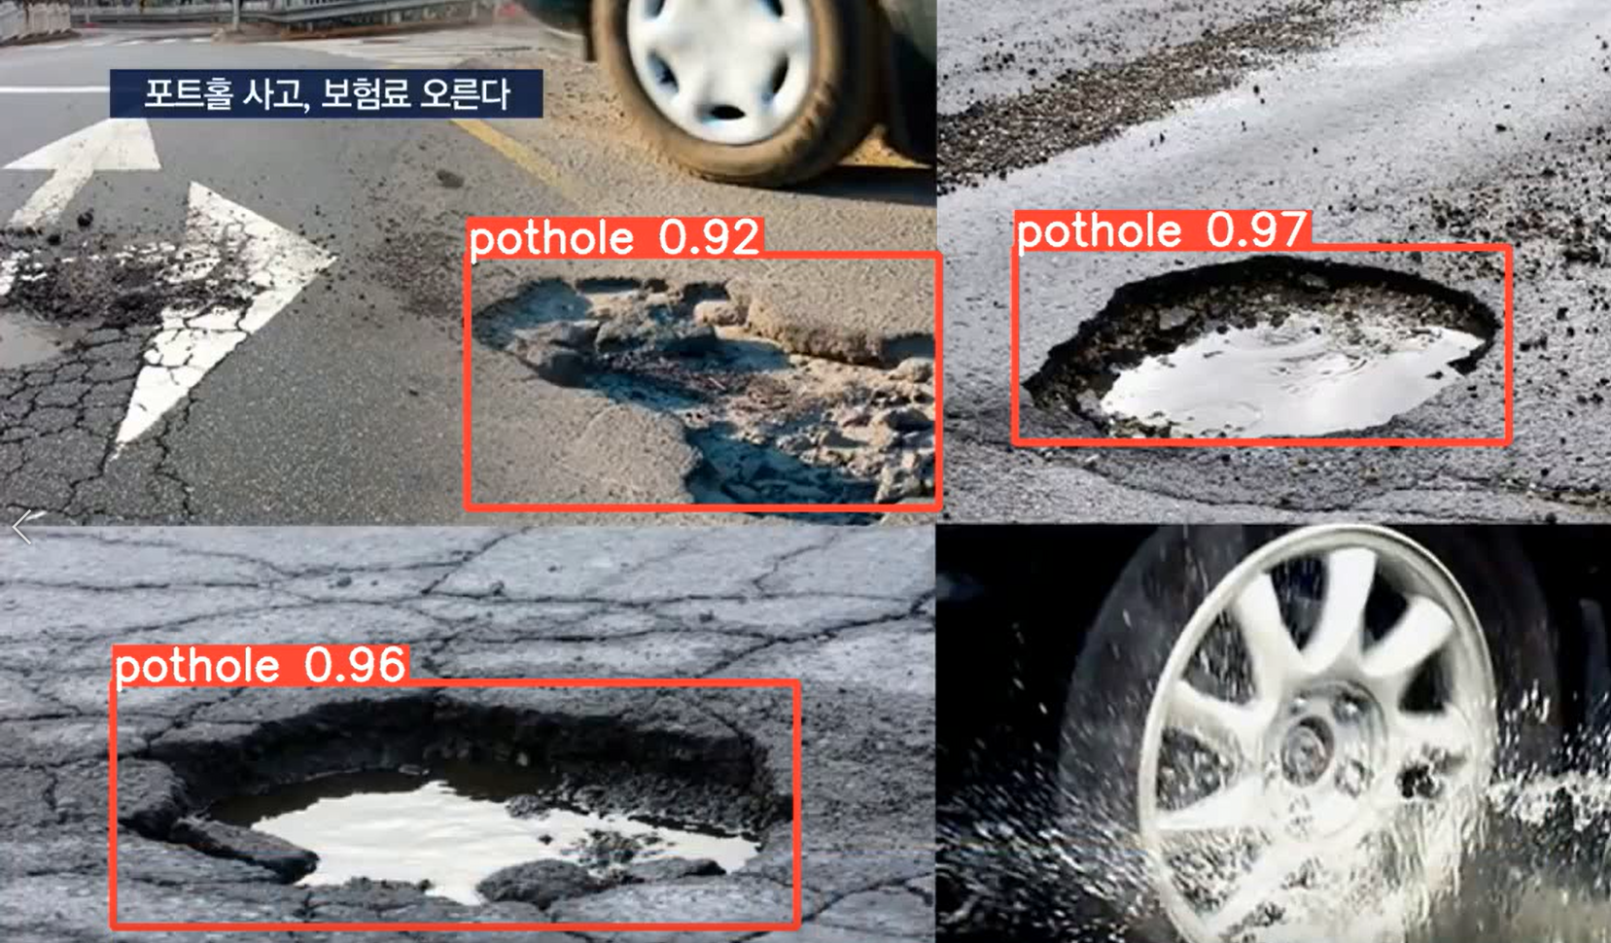
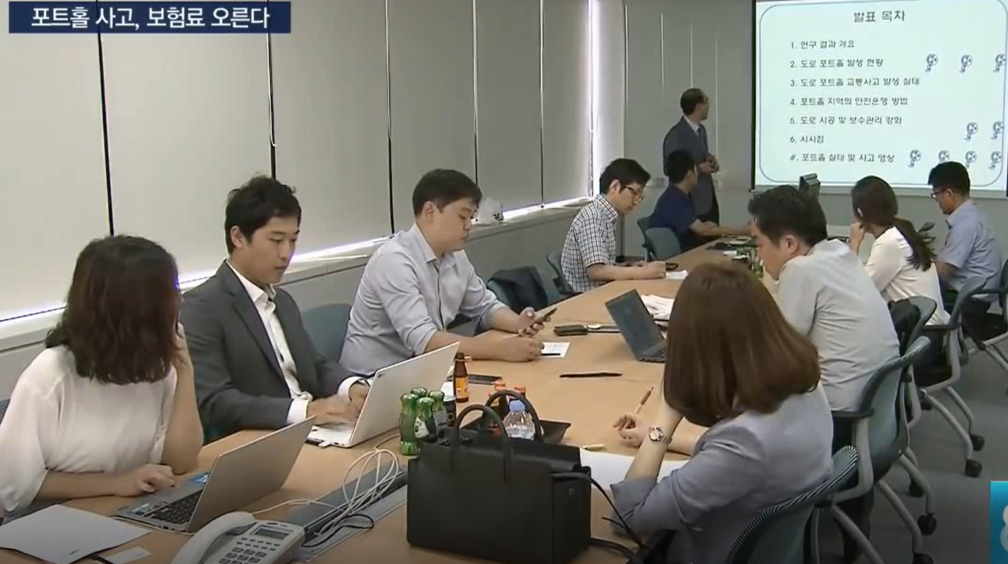
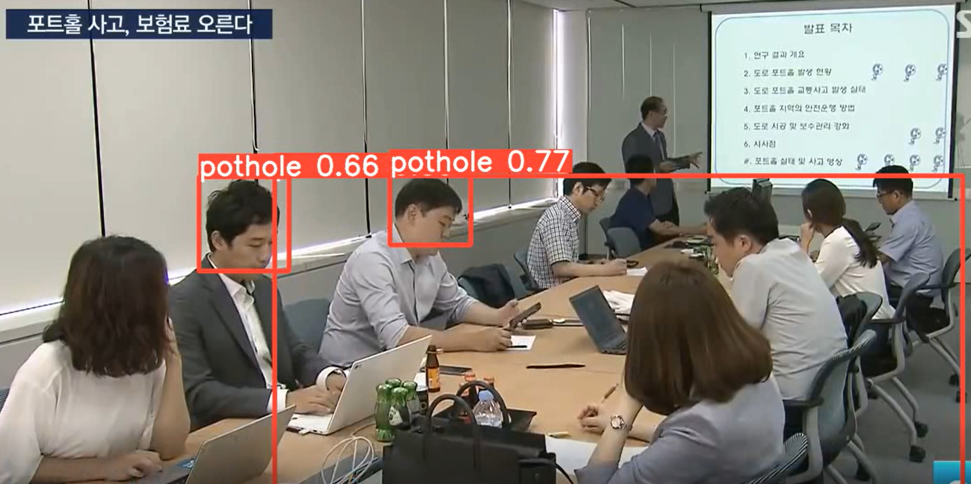
단일 객체 탐지 구현<이슈1>
포트홀 미탐지 문제
시도: 학습량 및 학습 epoch 증대
결과: 미탐지 개선
추가 문제 발생 : 오탐지 증가(사람을 포트홀로 인식)
epoch 50: 사람얼굴
epoch 200 : 사람 입, 사람 머리

Slide 18
다중 객체 탐지 구현<이슈2>
<이슈2> 오탐지 문제( 사람, 트래픽콘)
시도: 사람을 포함한 다양한 카테고리 추가
과정:
이미지용량이 축소를 위해 다운샘플링 진행
이미지 압축으로 용량감소(20%)
결과: 오탐지,미탐지 모두 높게 발생
추가문제: 사람,라바콘만 높은 정확도로 인지함

Slide 19
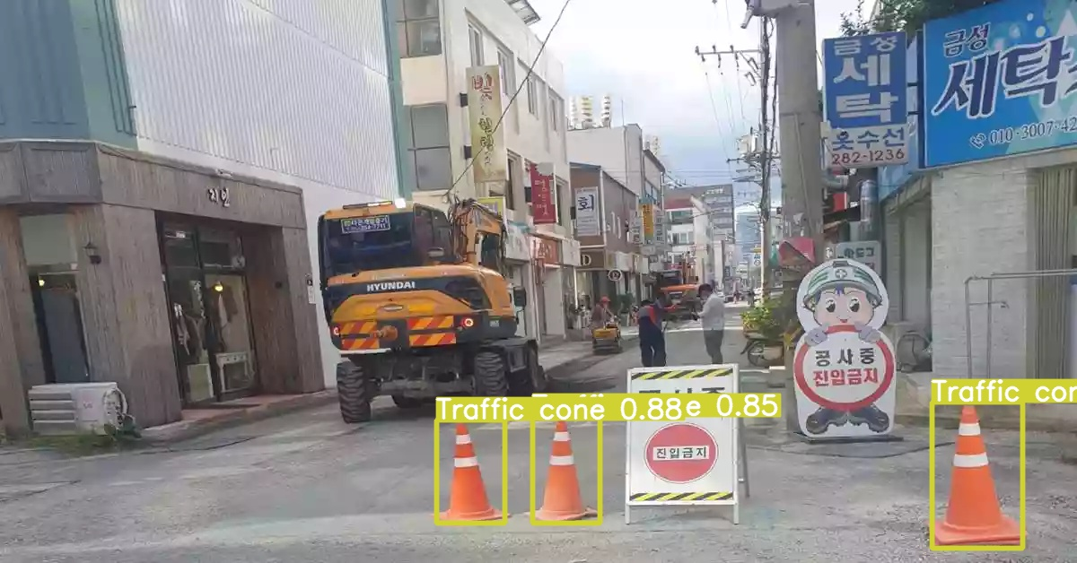
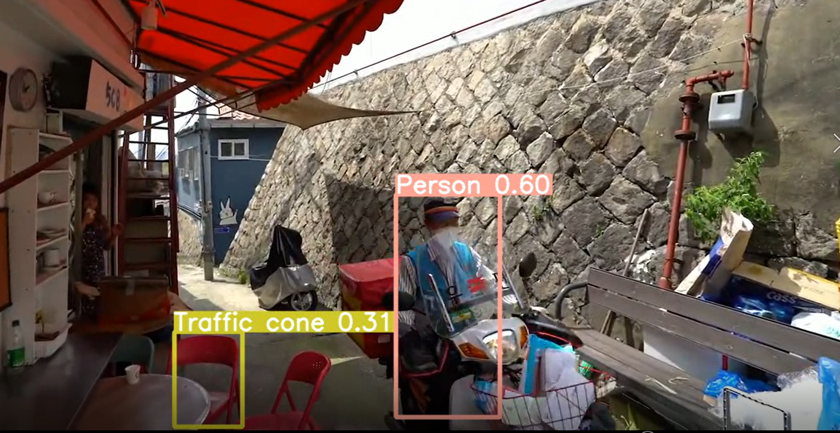
다중 객체 탐지 구현<이슈2>
사람을 인식하지 못함
트래픽콘 잘못 인식함
&
시도: 사람을 포함한 다양한 카테고리 추가
과정:
- 이미지용량이 축소를 위해 다운샘플링 진행
- 이미지 압축으로 용량감소(20%)
결과: 오탐지,미탐지 모두 높게 발생
추가문제: 사람,라바콘만 높은 정확도로 인지함

Slide 20
다중 객체 탐지 구현<이슈3>
<이슈3> 오탐지, 미탐지 모두 높게 발생
사람,라바콘만 높은 정확도로 인지함
원인분석: 학습이미지 분포표
시도: 데이터 불균형 해소
카테고리별 라벨링 번호를 이용해 학습장수, 비율 맞춤
결과: 미탐지 개선
추가문제:오탐지 포트홀과 유사한 항목들
균열, 물자국, 작은 포트홀, 맨홀

Slide 21
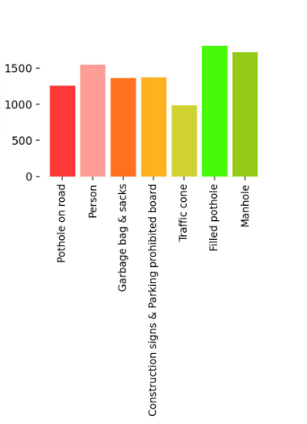
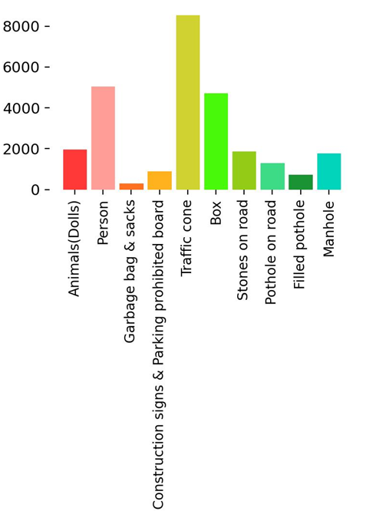
다중 객체 탐지 구현<이슈3>

Slide 22
다중 객체 탐지 구현<이슈4>
<이슈4> 오탐지 (포트홀과 유사한 항목들)
균열, 물자국, 작은 포트홀, 맨홀
원인분석: 1.학습시킨 포트홀 데이터셋에 균열과 작은 포트홀도 포함됨.
2. 육안으로 봐도 헷갈릴 수 있을 만한 경우 많음.
시도: 오탐지 방지용 학습 카테고리 학습 (맨홀 및 filled 포트홀 학습)
규모가 있는 포트홀 이미지 데이터로 교체(보수필요)
결과: 오탐지 개선됨
추가문제: 정확도 문제가 아직 해결되지 않음

Slide 23

다중 객체 탐지 구현<이슈4>
1. 아스팔트 위 물자국 —---------> 포트홀로 오인
개선 시도
오탐지 방지용 학습 카테고리 학습 (맨홀 및 filled 포트홀 학습)
- 규모가 있는 포트홀 이미지 데이터로 교체(보수필요)
원인분석:
1.학습시킨 포트홀 데이터셋에 균열과 작은 포트홀도 포함됨.
2. 육안으로 봐도 헷갈릴 수 있을 만한 경우 많음.
결과: 오탐지 개선됨
추가문제: 정확도 문제가 아직 해결되지 않음

Slide 24
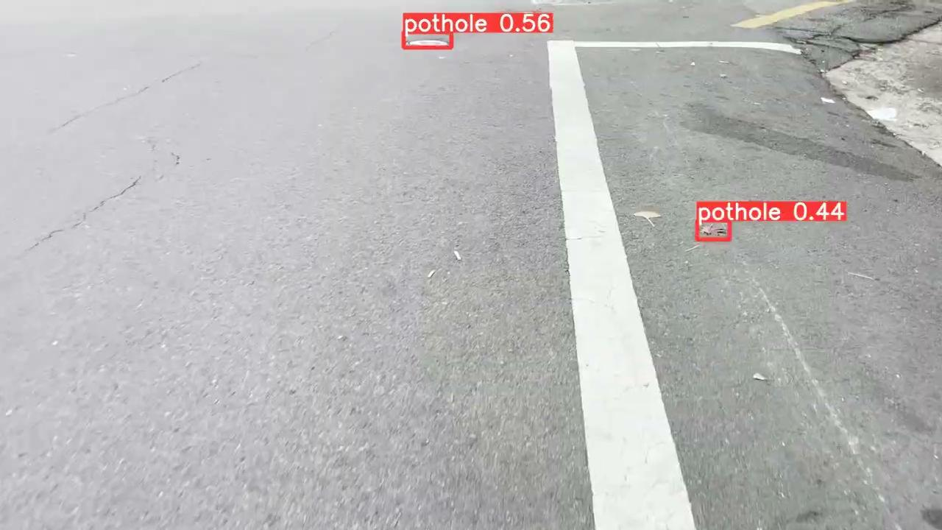
다중 객체 탐지 구현<이슈4>
2. 맨홀 —-------> 포트홀로 오인
개선 시도
오탐지 방지용 학습 카테고리 학습 (맨홀 및 filled 포트홀 학습)
- 규모가 있는 포트홀 이미지 데이터로 교체(보수필요)
원인분석:
1.학습시킨 포트홀 데이터셋에 균열과 작은 포트홀도 포함됨.
2. 육안으로 봐도 헷갈릴 수 있을 만한 경우 많음.
결과: 오탐지 개선됨

Slide 25
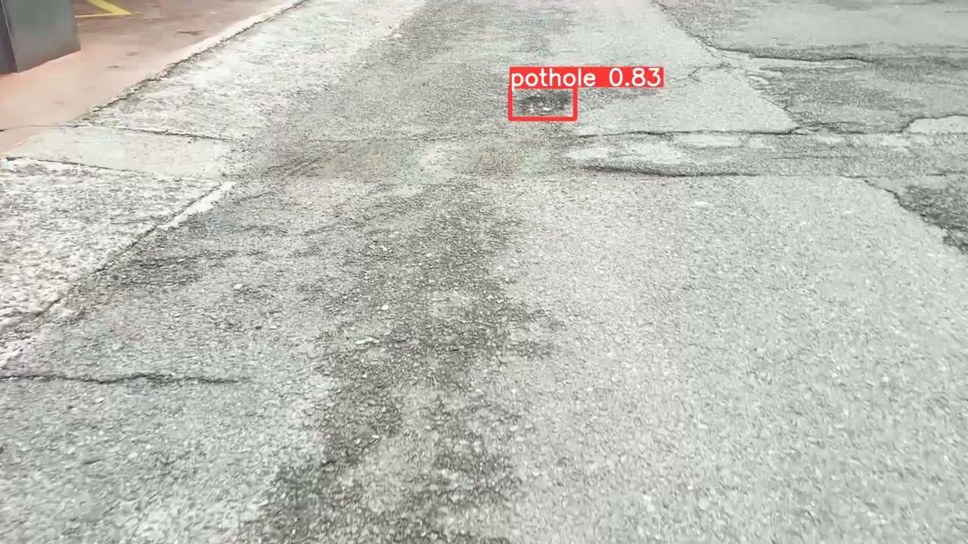
다중 객체 탐지 구현<이슈4>
2. 균열, 매주 작은 균열 —-------> 포트홀로 오인
개선 시도
오탐지 방지용 학습 카테고리 학습 (맨홀 및 filled 포트홀 학습)
- 규모가 있는 포트홀 이미지 데이터로 교체(보수필요)
원인분석:
1.학습시킨 포트홀 데이터셋에 균열과 작은 포트홀도 포함됨.
2. 육안으로 봐도 헷갈릴 수 있을 만한 경우 많음.
결과: 오탐지 개선됨

Slide 26
다중 객체 탐지 구현<이슈5>
<이슈5> 정확도 문제가 해결되지 않음
진행예정!
원인분석: 1. 많은 데이터를 학습할 여건이 아님.
2. 같은 양 대비 효율이 높은 학습법 필요
시도: 1.아규멘테이션(로테이션, 컷아웃, 쉬프트)
2. 백그라운드 학습

Slide 27
다중 객체 탐지 구현<이슈5>

Slide 28
현재까지 문제 해결 현황
상황 : 포트홀 미탐지와 오탐지 많이 개선
but 정확도가 조금 부족
[ 시도예정 ]
1.백그라운드 학습(이건 앞에서 했나?)
2.아규먼테이션(효율높은 학습전략)
: 로테이션, 컷아웃, 쉬프트

Slide 29
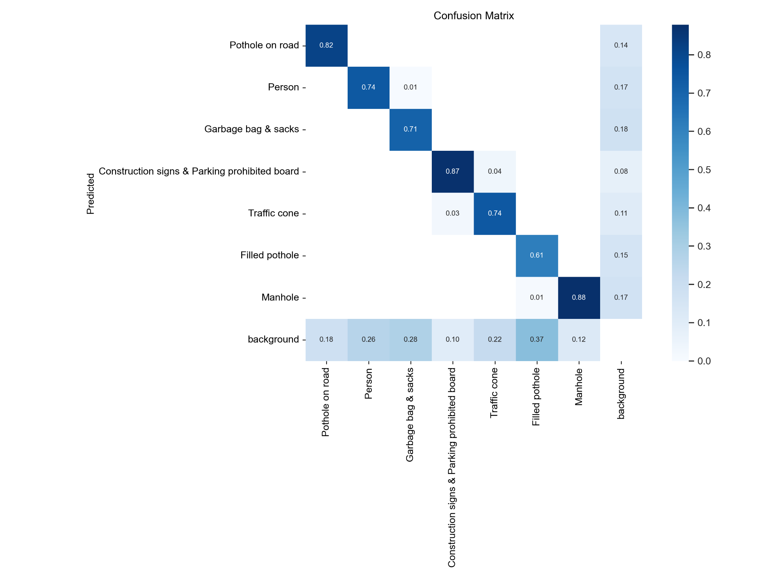
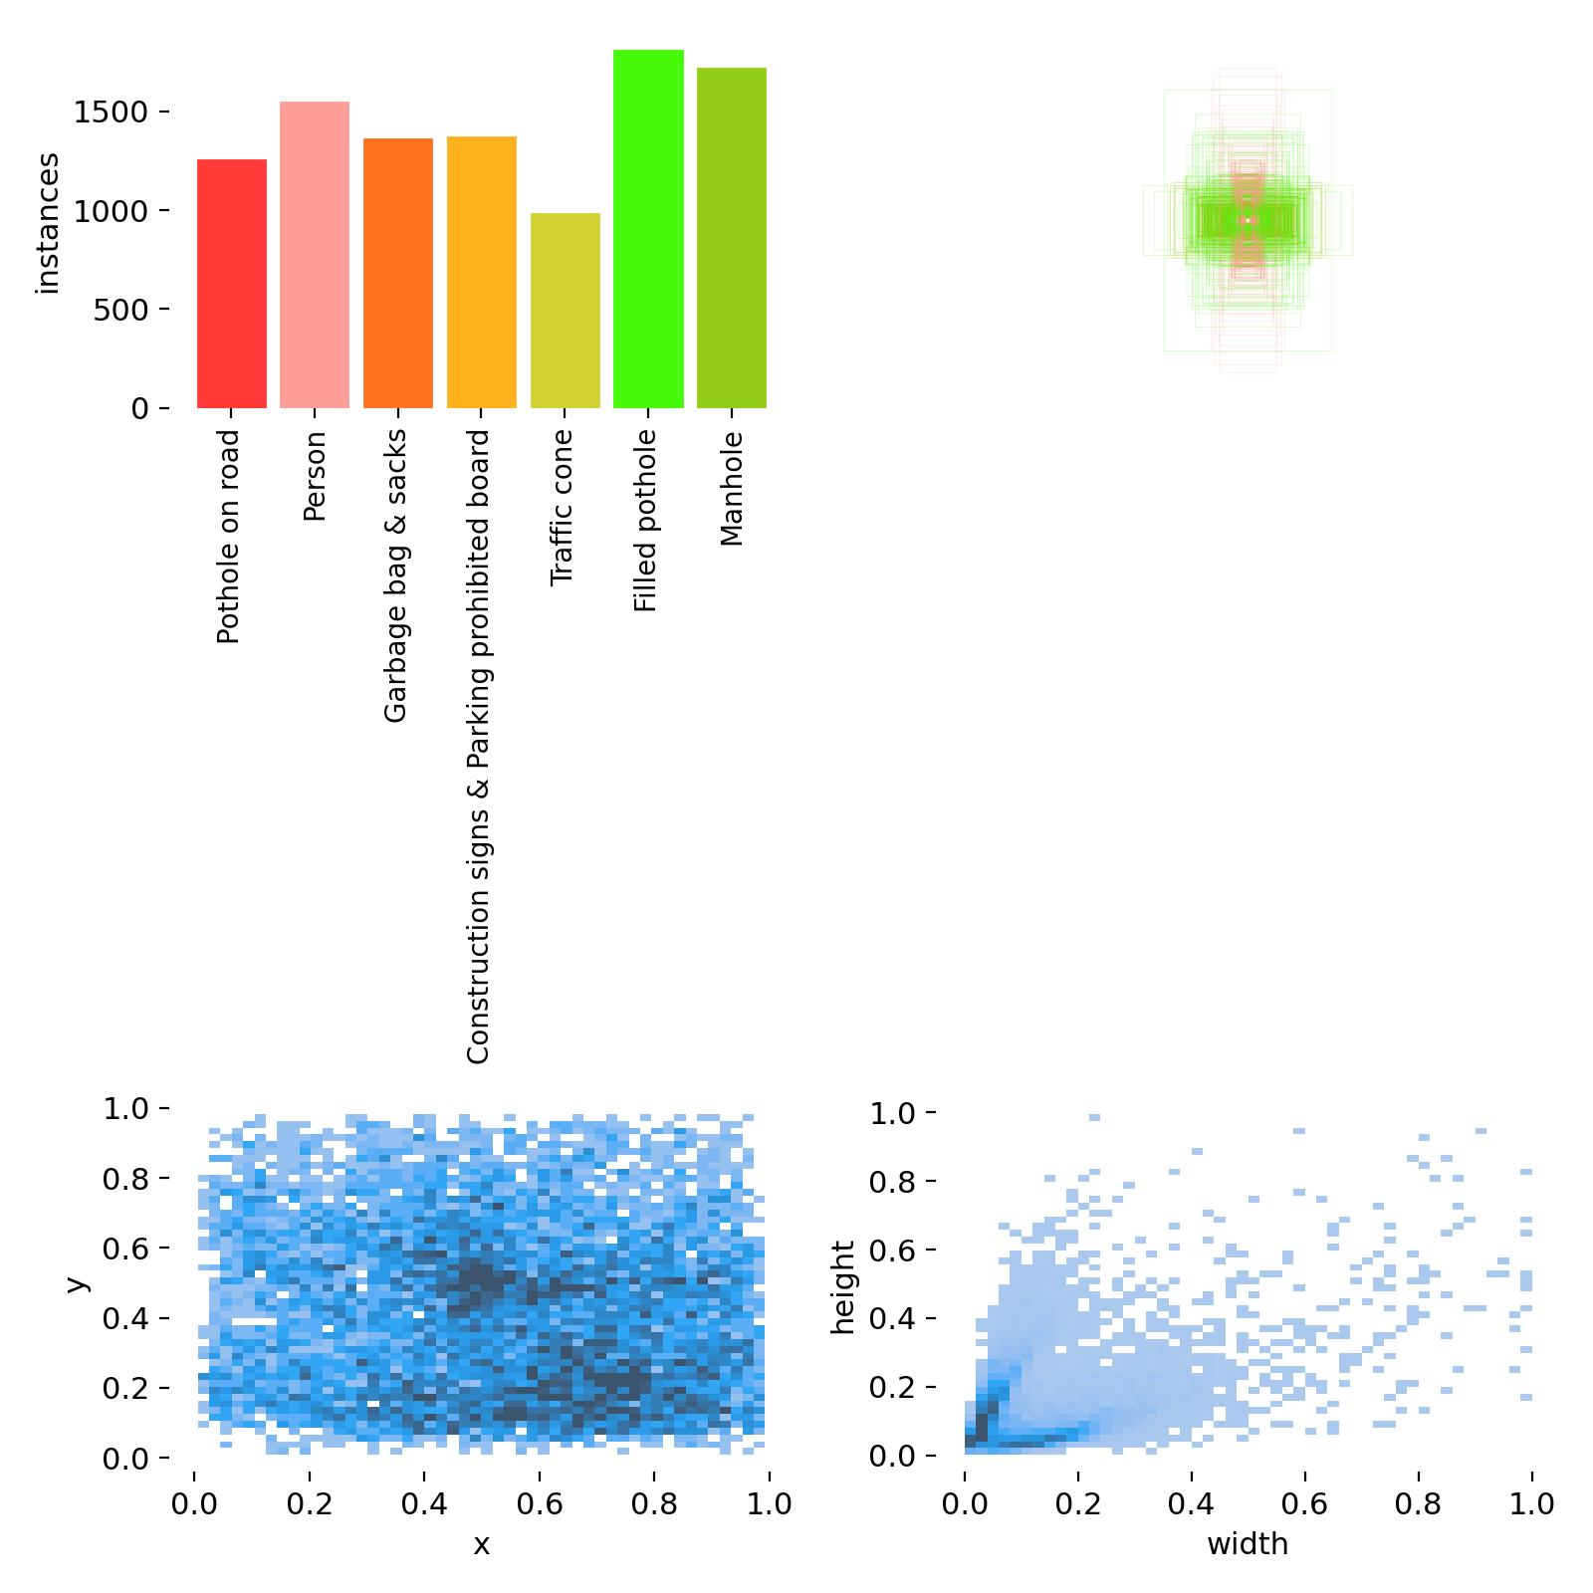
5-3 모델 학습 로그 & 지표
<학습 카테고리 분포>
<혼동 행렬>

Slide 30
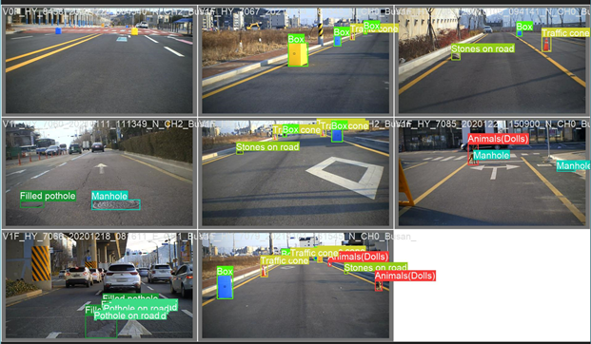
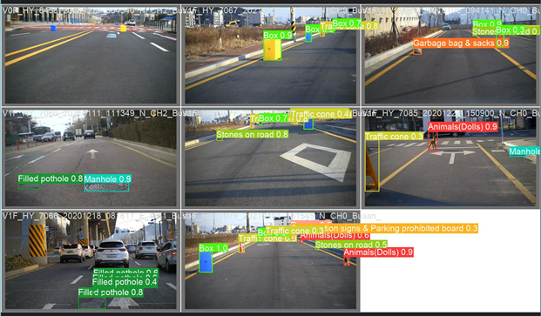
predict
label

Slide 31
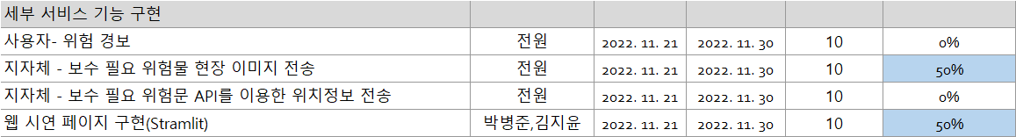
WBS 6. 세부 서비스 기능 구현

Slide 32
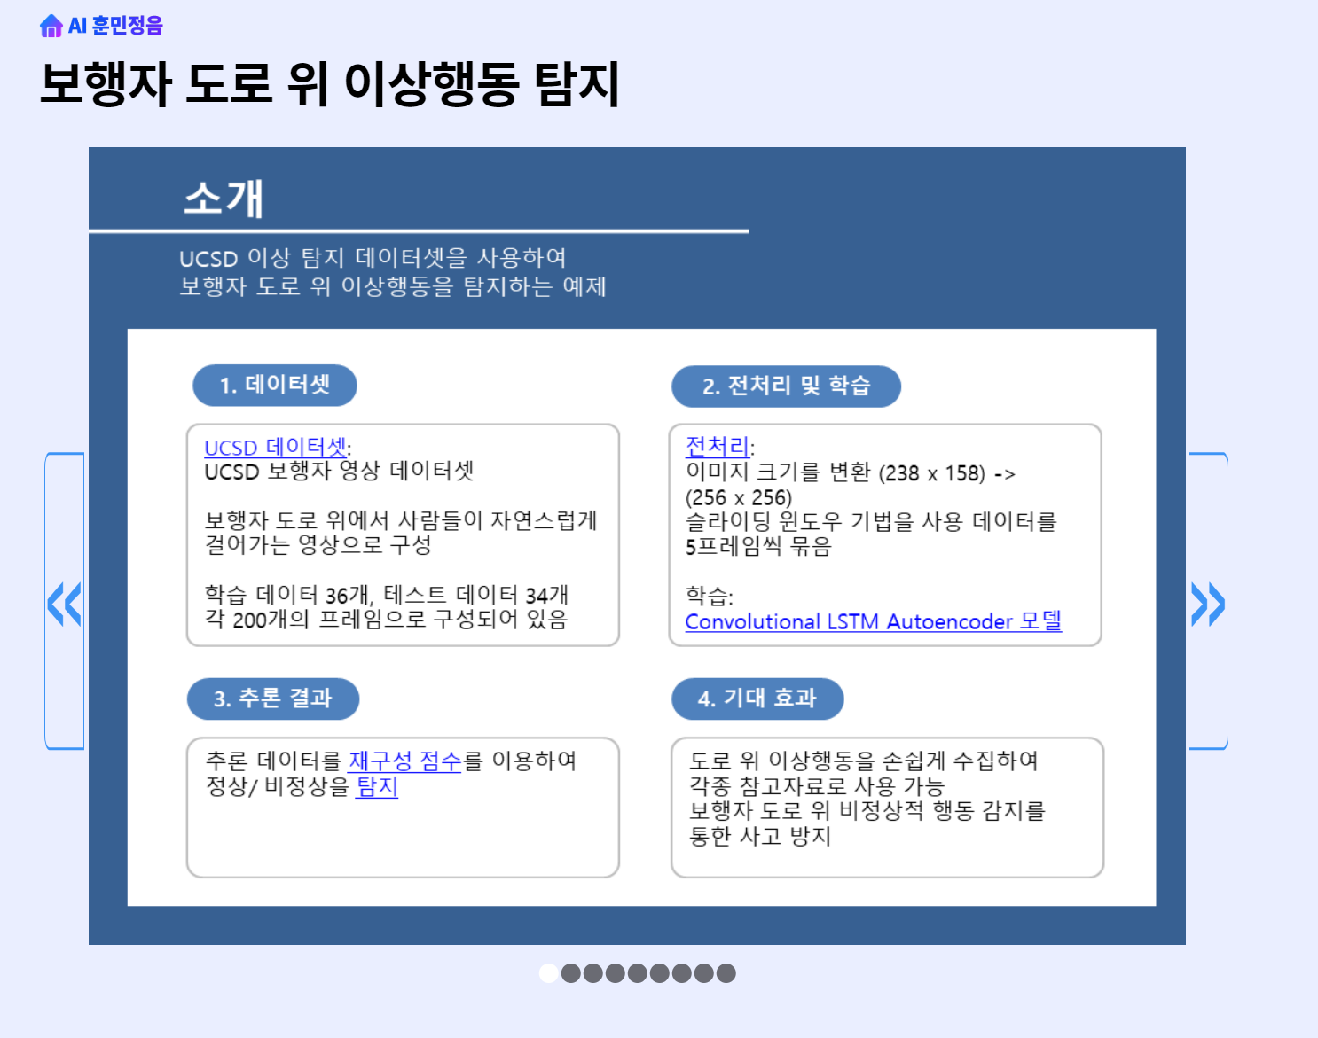
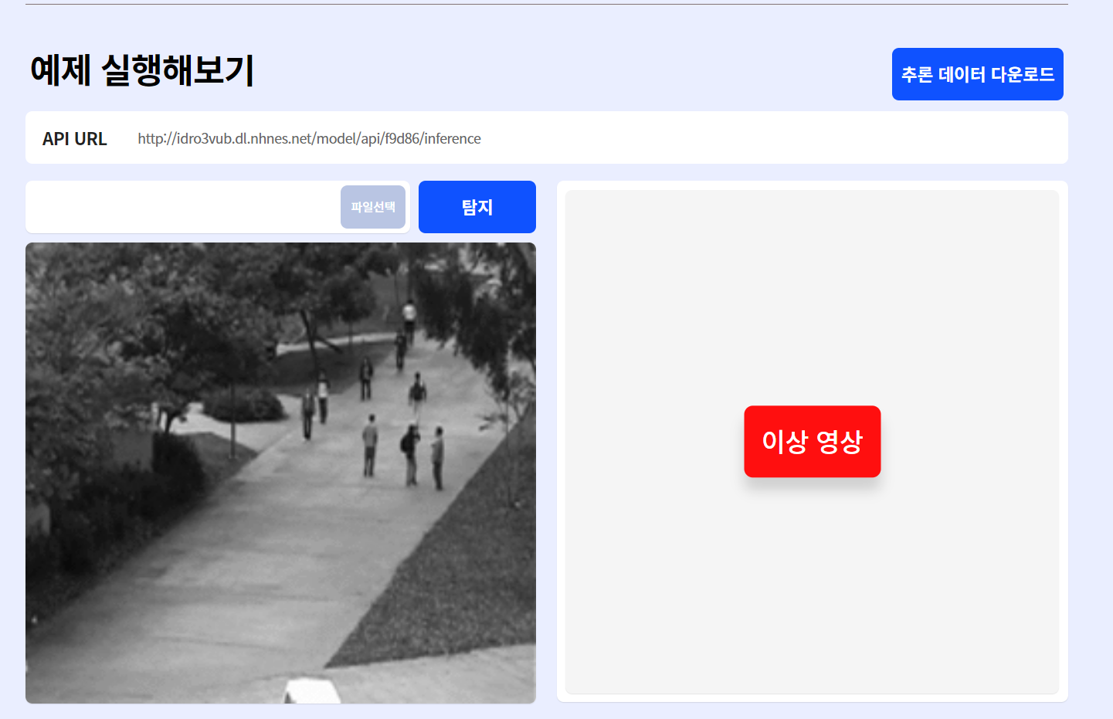
WBS 7. 플랫폼 탑재 형태

Slide 33
1. 위험물 탐지 시 사용자에게 위험 경보 피드백
2. 보수 필요 위험물 현장 이미지 지자체 전송
3. API를 이용한 위치정보 전송

